Slide 1
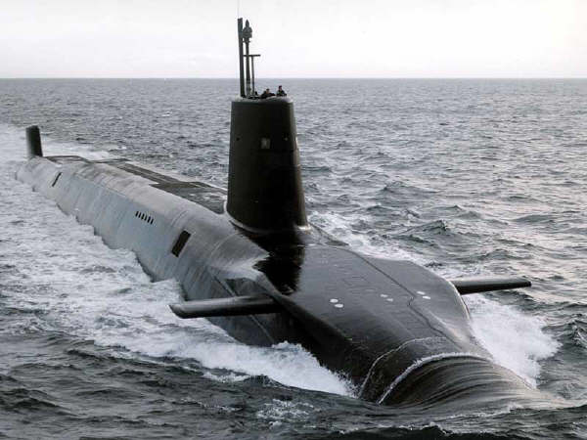
Duikboten
http://www.een.be/programmas/tomtesterom/hoe-maak-je-een-duikboot

Slide 2
Duikboten
Een beetje geschiedenis
Band met de fysica
De Koersk
Wist je dat….!?
En nu: zelf aan de slag!

Slide 3
Een beetje geschiedenis …
Alexander de Grote in zijn glazen duikerklok
(322 v. Chr.)

Slide 4
De Rotterdam van Le Son (midden 17e eeuw)

Slide 5
De overdekte roeiboot van Symon (midden 18 e eeuw) zinkt door lederen zakken met water te vullen.

Slide 6
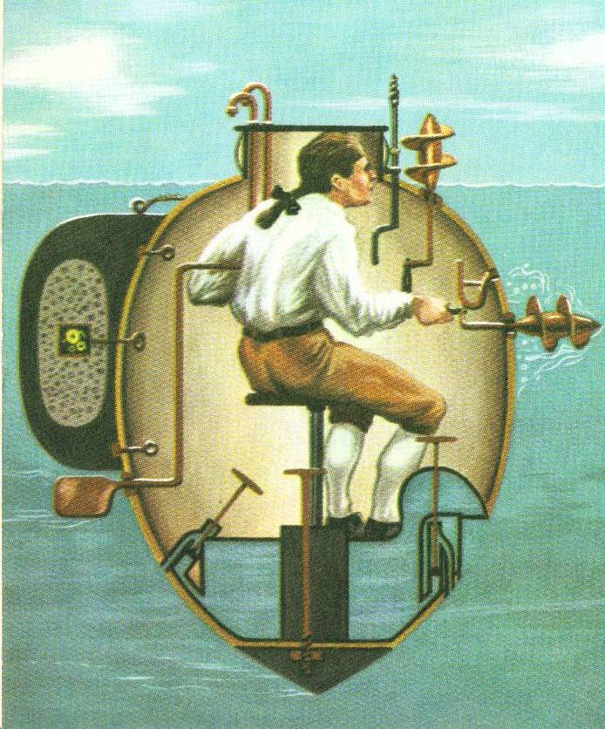
De Schildpad van Bushnell had een soort kurkentrekker waarmee een bom aan een ander schip kon bevestigd worden .

Slide 7
1776: de eerste onderzeese aanval in New York

Slide 8
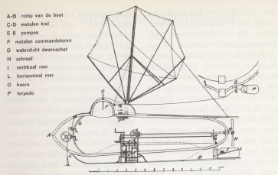
1780: de Nautilus, een metalen duikboot gebouwd voor Napoleon door Robert Fulton en uitgerust met een onderwaterbom of “torpedo” , kan 7 min onder water blijven en daarbij 50 m afleggen.

Slide 9
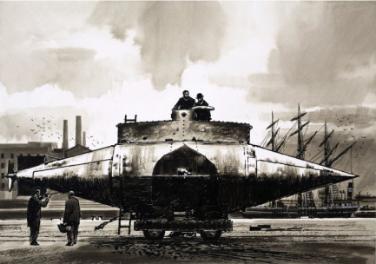
1879: eerste mechanische duikboot, aangedreven door stoommachine , gestookt op kolen,kan maximaal één uur onder water blijven

Slide 10
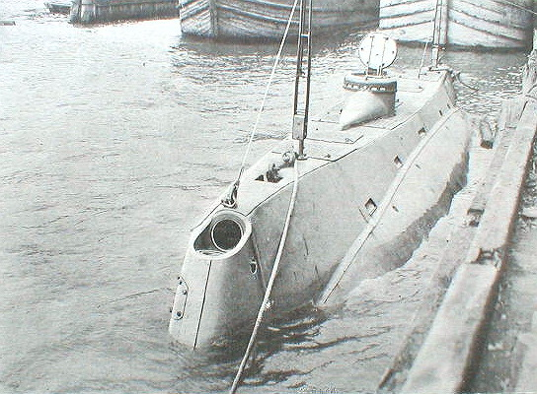
1900: de USS Holland, met dieselmotor en accu, kan 13 km/h halen en 11 km onder water afleggen

Slide 11
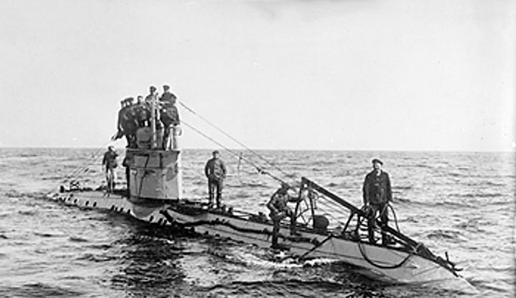
Tijdens WO I en II: Duitse U-boten

Slide 12
Na WO II: dankzij de “snuiver” kan de duikboot nu ook onder water met dieselmotoren aangedreven worden

Slide 13
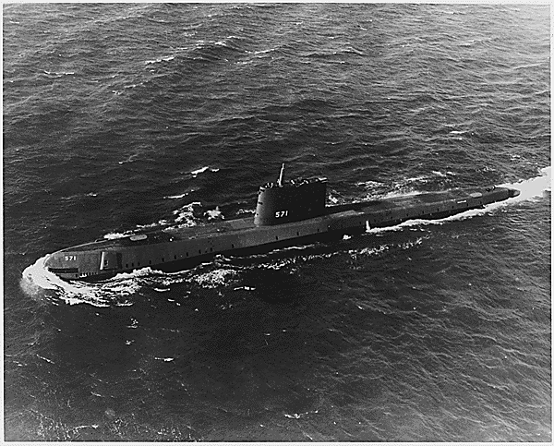
1954: de USS Nautilus, de eerste atoomduikboot, vaart voor het eerst onder het noordpoolijs en kan 1800 km afleggen

Slide 14
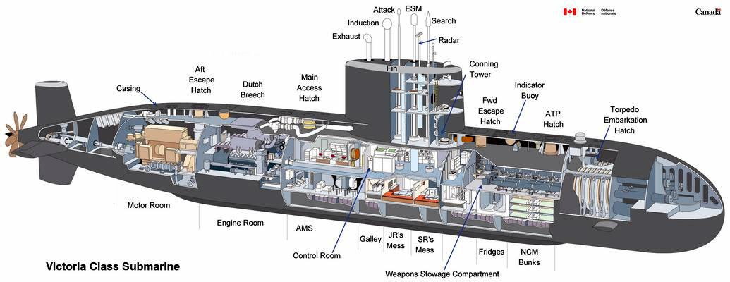
http://www.schooltv.nl/beeldbank/clip/20081204_lucht02

Slide 15
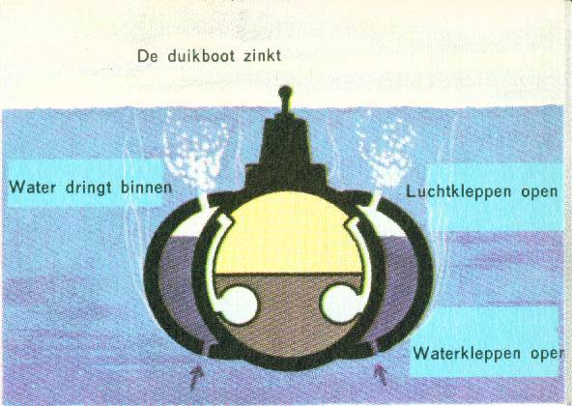
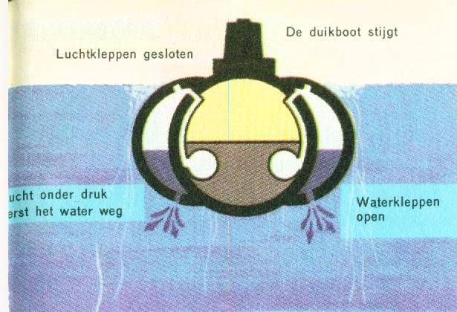
Band met de fysica
Zinken (duiken), zweven en stijgen + drijven

Slide 16
druk

Slide 17
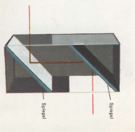
de periscoop

Slide 18
radar en sonar

Slide 19
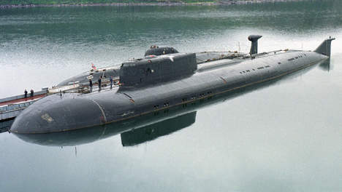
De Koersk
2001: de Russische Koersk zinkt doordat er water in het voorste gedeelte komt bij de explosie na het afvuren van een torpedo

Slide 21
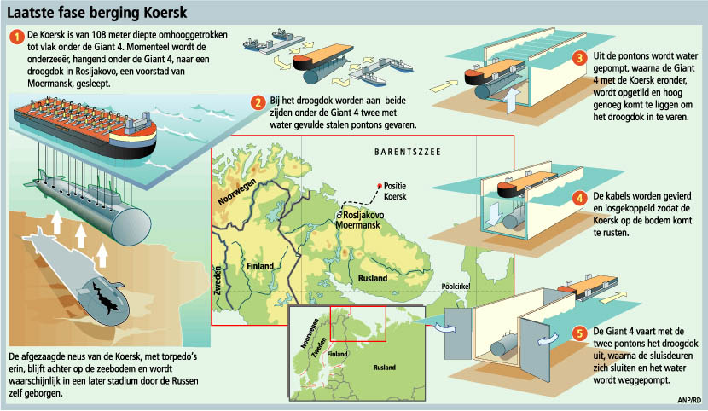

Slide 22
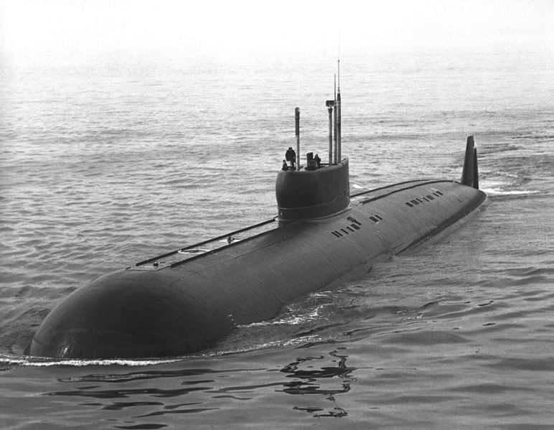
Wist je dat….!?
De Russische onderzeeër K-222 met een topsnelheid van 82,8 km/u de SNELSTE duikboot ooit is !?

Slide 23
- De Russische Akula “Typhoon” de GROOTSTE onderzeeër ooit is !?
Lengte: 175 m (bijna 2 voetbalvelden!)
Breedte: 23 m
160 opvarenden
Waterverplaatsing: 24 500 ton boven water ; 48 0000 ton onder water
20 lange afstand raketten en 200 kernkoppen
Zwembad, sauna, fitness, rokersruimte… aan boord !

Slide 24
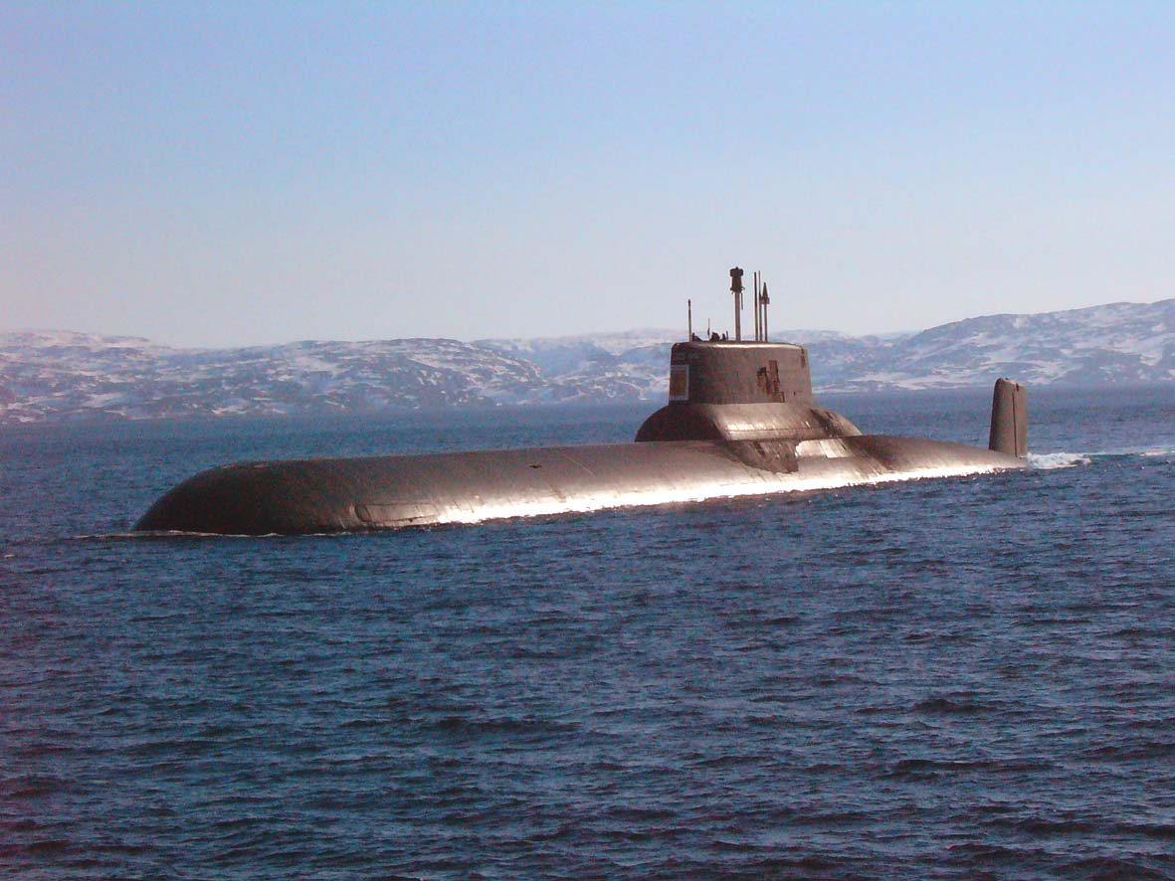
“Typhoon” :

Slide 25
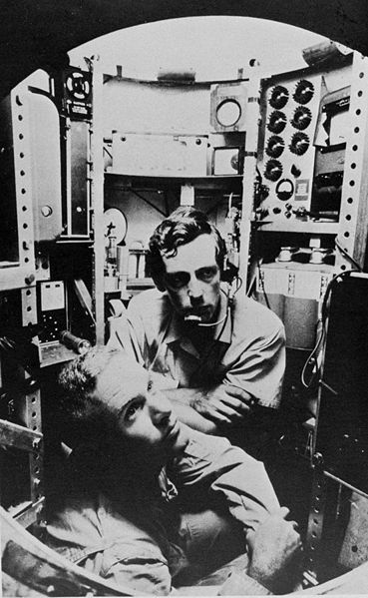
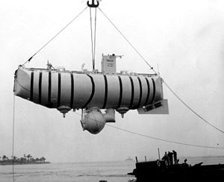
- De Trieste met Jacques Piccard en Don Walsh als eerste in 1960 de Marianentrog (10,9 km), het DIEPSTE punt op aarde, bereikte !?
- Er levende wezens (schol, bot, garnalen) op deze diepte zijn!?
http://www.nieuwsblad.be/article/detail.aspx?articleid=DMF20120328_030

Slide 26
En nu: Zelf aan de slag!

